Slide 1
OOAD & UML 淺談
演講人 : 郭義境
服務單位 : 傑策科技 / 技術研發 協理
E-Mail : jimmy@hitto.com.tw

Slide 2
Outline
1.程序導向vs.物件導向
2.UML 簡介
3.UML Diagrams
4.Design Pattern
5.UML在資料庫設計上的應用
6.實務經驗分享

Slide 3
第一章.程序導向vs.物件導向
程序導向(Process Oriented)
物件導向(Object Oriented)
物件導向的概念
OO設計實例
系統發展方法論說明
系統開發程序
傳統系統發展方法與物件導向發展方法的比較

Slide 4
程序導向(Process Oriented)
把焦點放在程式的程序(處理步驟)
變更程序時所配合的資料必需跟著修改
程序A
程序B
程序D
部門A
資料A
程序C
部門B
資料B
資料C
DFD的範例
Source : Technologic Arts Inc., “UML參考辭典”

Slide 5
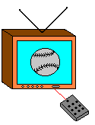
物件導向(Object Oriented)
將所有的事物都當成程序與資料的綜合體 ------ 物件(Object)
是一種思維、思考方式
資料(屬性)
平面映像管、天線、顏色
程序(操作)
開機、切換頻道、關機

Slide 6
物件導向的概念
封裝(Encapsulation)→訊息(Message)
抽象化(Abstraction)→類別(Class)
實體(Instance)→物件(Object)
繼承(Inheritance)
多型(Polymorphism)
→動態繫結(Dynamic Binding)

Slide 7
OO設計實例(1/3)
西遊記的電腦遊戲
  角色 - 唐三藏、孫悟空、豬八戒、妖怪
  事件 - 過河、遇到妖怪
Source : 吳明皓, “物件導向實例 – 是定理還是方法”, 2002.8.22

Slide 8
OO設計實例(2/3)
傳統程序導向的系統切割
  西遊記主程式
  過河
    如果唐三藏過河則划船
    如果孫悟空過河則用飛的
    如果豬八戒過河則用游的
  三藏師徒遇到妖怪
    如果唐三藏遇到妖怪則念經
    如果孫悟空遇到妖怪則斬妖
    如果豬八戒遇到妖怪則大喊救命
  妖怪遇到三藏師徒
    如果是唐三藏則吃掉
    如果是孫悟空則逃跑
    如果是豬八戒則戲弄他
Source : 吳明皓, “物件導向實例 – 是定理還是方法”, 2002.8.22

Slide 9
OO設計實例(3/3)
物件導向的系統切割
  系統主程式
  唐三藏
    過河則划船
    遇到妖怪則念經
  孫悟空
    過河則飛
    遇到妖怪則斬妖
  豬八戒
    過河則游
    遇到妖怪則呼救
  妖怪
    遇到唐三藏則吃
    遇到孫悟空則跑
    遇到豬八戒則戲弄
Source : 吳明皓, “物件導向實例 – 是定理還是方法”, 2002.8.22

Slide 10
系統發展方法論說明
系統發展之方法論中包含了程序(Process)
及表示法(Notation)兩個部份，其中：
程序指的是系統開發的流程，例：瀑布模式、漸增模式、擴展模式、雛型模式、螺旋模式等。
表示法指的是建構軟體模型中所會用到之符號及規則。例:UML、DFD 、 ER Model
Source : 郭惠民, “淺談UML”

Slide 11
系統開發程序(1/2)
瀑布式(waterfall)開發程序
  由上而下(Top-Down)
  上一階段結束後，下一階段才會進行
  愈到後面的階段，改變的成本愈高
  初學者比較容易理解
  適合順序性，變動小的專案
需求
分析
設計
實作
測試
建置

Slide 12
系統開發程序(2/2)
往覆(Iterative)與漸增式(Incrementally)開發程序
  系統切割成許多
  部分
  初學者不易理解
  如何切割
  可提早發現風險
  適合變動大的專
  案
需求
需求
建置
分析
建置
分析
測試
設計
測試
設計
實作
實作
需求
需求
建置
分析
建置
分析
測試
設計
測試
設計
實作
實作

Slide 13
傳統系統發展方法與物件導向發展方法的比較
區分 | 傳統的開發 Traditional development | 物件導向的開發 Object-Oriented Development
方法 Method | 程序導向 Procedure-Oriented | 物件導向 Object-Oriented
分解基礎 Decomposition based on | 演算法 Algorithm | 類別 Class
生命週期 Life Cycle | 由上而下 Top-Down | 往覆與漸增 Iterative and Incrementally
開發系統的可維護性 Maintainability of Developed System | 困難 | 容易
可再使用性 Reusability | 低 | 高
失敗與風險 Failure and Risk | 高 | 低

Slide 14
第二章.UML 簡介
為什麼需要Modeling?
什麼是UML?
UML與OO的關係
UML的歷史
使用UML的好處

Slide 15


為什麼需要Modeling?
vs.
簡單 / 功能少 / 單人
複雜 / 功能多 / 多人

Slide 16
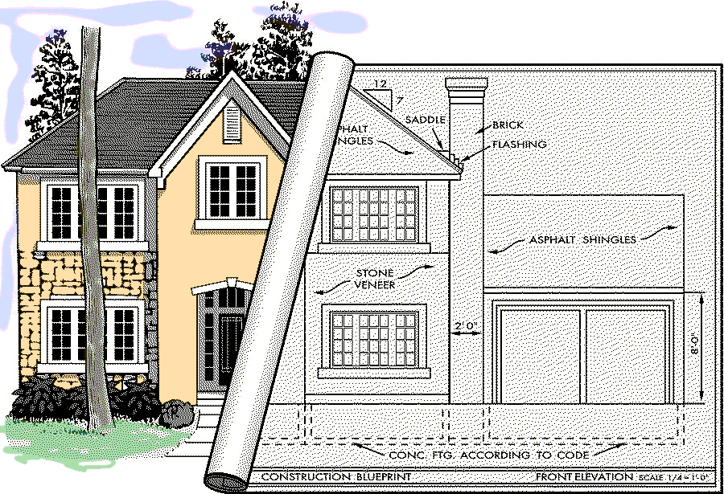
什麼是UML?
UML就是Unified Modeling Language
UML是用來製作模型的工具
UML是一堆圖形的集合體(視覺化/表示法)
UML在系統開發上的應用
  草稿
  藍圖
  程式語言
    正向工程
    反向工程

Slide 17
UML與OO的關係
UML之訂定與物件導向方法有非常密切之關係。
UML中的各種符號及規則與物件導向語言(Java，C++、C#)之結構有完整對應。
UML不僅限用在物件導向軟體開發，UML中有些概念與圖形甚至可說是與物件導向無關，例：Use Case Diagram及State Chart Diagram
軟體開發時無論是否採用物件導向方法，UML都是適用的。
Source : 郭惠民, “淺談UML”

Slide 18



UML的歷史(1/2)
Grady Booch、Ivar Jacobson 與Jim Rumbaugh
三位OO大師整合了以OO為基礎的模式語言創造
出了UML
Grady Booch
Ivar Jacobson
Jim Rumbaugh
Booch方法論
OMT方法論
OOSE方法論

Slide 19
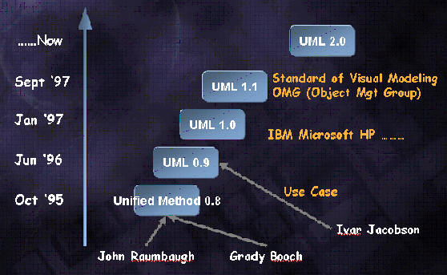
UML的歷史(2/2)
UML的版本演進

Slide 20
使用UML的好處
它是一個標準(Standard)
UML支援完整的軟體發展生命週期(Life Cycle)
UML支援各種不同型態的系統
UML並不只是一套理論性的語言
UML有許多的開發工具支援
UML結合MDA (Model-Driven Architecture)可成為一種程式語言的開發架構

Slide 21
第三章.UML Diagrams
UML與開發程序(Process)的關係
UML的觀點(View)
UML Diagrams 的種類
UML Diagrams 使用簡介

Slide 22
UML Diagrams - Process
Business Model
Requirement Model
User Experience Model
  look-Feel & Interaction
Analysis Model
Design Model
  Architecture design
  Data Model
Implementation Model
Test Model
Deployment Model
Requirement analysis
System analysis
System Design
Implementation
Testing
Deployment

Slide 23
UML Diagrams - View
Logical View
Implementation View
Analysts/
Designers
End-user
Programmers
Software management
Structure
Functionality
Use-Case View
Process View
Deployment View
System Integrators
System Engineering
Performance
Scalability
Throughput
System topology
Delivery, installation
communication

Slide 24
UML Diagrams 的種類
UML 13 種 Diagrams (UML 2.0版)
{ Diagrams }
{ Behavior } (動態 / 行為)
Use Case Diagram(使用案例圖)
Activity Diagram(活動圖)
State Machine Diagram(狀態機圖)
{ Structural } (靜態 / 結構)
Class Diagram (類別圖)
Component Diagram(元件圖)
Composite Structure Diagram
(組合結構圖)
Object Diagram(物件圖)
Package Diagram(套件圖)
Deployment Diagram(部署圖)
  { Interaction } (交互)
  Sequence Diagram (循序圖)
  Timing Diagram (時序圖)
  Communication Diagram (通訊圖)
  Interaction Overview Diagram
  (互動概圖)

Slide 25
Use Case Diagrams (1/3)
使用案例圖 (需求、分析階段)
  表達企業內部流程與外部流程與單位彼此之間的關係
  表達系統所提供的功能與外部要素(使用者或外部系統)之間的關係
  需配合使用案例內容敘述

Slide 26
Use Case Diagrams (2/3)
總統大選網路投開票系統
手機簡訊投票
<<extend>>
<<Actor>>
選民
1.投票作業
<<include>>
戶政系統
Actor
確認身份
2.開票作業
Use Case
選務人員
系統邊界

Slide 27
Use Case Diagrams (3/3)
使用案例敘述：進行遊戲 (義境)
使用案例內容敘述範例
使用案例名稱
1.投票作業
行為者(Actor)
選民 : 指合於投票資格的中華民國國民
選務人員 : 從事選舉事務相關工作的人
戶政系統 : 全國戶政資訊管理系統
簡述
選民透過網路投票作業功能來投票
主要成功情節
(main success scenario)
1.1 登入 : 選民登入投票系統
1.2 檢核 : 系統檢核該選民是否身份符合
1.3 領票 : 選民確認領票
1.4 圈票 : 選民圈選候選人
1.5 登出 : 投票完成登出系統
擴充情節(extension)
1.1a 如果選民沒有網路可登入投票系統，則可
透過手機簡訊投票
事先條件(pre-condition)
事後保證(guarantee)
觸發事件(trigger)

Slide 28
Activity Diagram (1/2)
活動圖 (需求、分析階段)
  表達、掌握業務的流程步驟(了解流程、流程再造)
  表達、掌握活動處理的順序
  可代替「事務流程圖」

Slide 29
Activity Diagram (2/2)
找飲料
[沒咖啡]
[沒可樂]
[找到咖啡]
[找到可樂]
放咖啡到濾杯
加水到咖啡機
拿可樂罐
拿杯子
拿濾杯到機器
開機器煮咖啡
咖啡煮好
倒咖啡
喝飲料

Slide 30
Class Diagram (1/3)
類別圖(分析、設計、實作階段)
  表達、掌握系統的靜態結構
  以類別為單位
商品
類別名稱
商品編號 : String
- 商品名稱 : String
# 單價:int
賣點 [ 0..* ordered ]
~ 開始販賣日期:Date=登錄日期
可見度 屬性1: 型別=初始値
可見度 屬性2: [多重度]
可見度 操作 (參數:型別=預設值):傳回値型別
+ 登錄商品資訊 (商品資訊)
# 取得商品資訊():商品資訊

Slide 31
Class Diagram (2/3)
可見度(對其他類別的公開程度)
  + 公開的(public)
  - 私有的(private)
  # 保護的(protected)
  ~ 套件(package)
套件
類別1
類別2
類別3

Slide 32
Class Diagram (3/3)
系統畫面(UI)
+接受訂購資訊(訂購資訊)
+登錄訂購資訊()
+取消訂單()
訂單
訂單資訊
-訂單編號
-訂單日期
-訂購數量
-折扣
1
1..*
+登錄訂單資訊(訂購資訊)
-取得訂購日期():訂購日期
+登錄訂單詳細資訊(詳細資訊)
0..*
0..*
1
1
商品
倉庫
客戶
-商品編號
-商品名稱
-單價
存放
-倉庫名稱
-地址
-電話號碼
0..*
1..*
-客戶編號
-客戶姓名
-地址
-電話號碼
庫存
會員
-庫存量
-會員編號

Slide 33
Sequence Diagram (1/2)
順序圖(分析、設計、實作階段)
  以時間順序表達、掌握物件之間的動態關係
  以時間順序表達、掌握物件之間的訊息關係

Slide 34
Sequence Diagram (2/2)
訂單受理人員
:訂單受理畫面
:商品
:庫存
查詢庫存狀況( )
取得庫存狀況( )
查詢商品價格( )
取得庫存狀況( )
要打折:取得折扣價格()
不打折:取得訂價()
庫存狀況
庫存狀況
輸入訂單資訊(訂單資訊)
顯示庫存狀況(庫存狀況)
登錄訂單( )
輸入訂單資訊(訂單資訊)
:訂單
:訂單明細
輸入訂單資訊(訂單明細)
Source : Technologic Arts Inc., “UML參考辭典”

Slide 35
Interaction overview diagram(1/2)
互動概圖(分析、設計階段)
  活動圖(activity diagram)與循序圖(sequence diagram)的混合
  用於畫出使用案例(use case)中不同情節的邏輯路徑

Slide 36
Interaction overview diagram(2/2)
sd 販賣
sd 接受訂單
:訂購畫面
:訂單
登錄訂單
登錄訂單
ref
出貨
ref
結算

Slide 37
Communication Diagram(1/2)
通訊圖(分析、設計階段)
  UML 2.0以前稱為合作圖
  將焦點放在物件的關係，表達、掌握物件間尋的傳遞

Slide 38
Communication Diagram(2/2)
4:登錄訂單
5:顯示登錄資訊
登錄資訊
:訂單輸入畫面
:訂單管理
1:輸入訂單資訊
2:登錄訂單資訊
3:建立訂單
訂單A:訂單
Source : Technologic Arts Inc., “UML參考辭典”

Slide 39
State Machine Diagram
狀態機圖(設計、實作階段)
  表達狀態之間的轉移
  門→打開/關閉 , 門鎖→開鎖/鎖上
關閉
關閉
開鎖
開啟
沒上鎖
上鎖
鎖上
打開
Source : Technologic Arts Inc., “UML參考辭典”

Slide 40
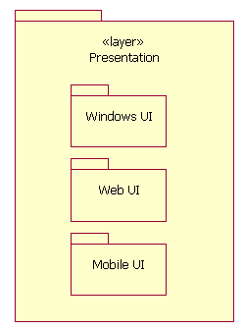
Package diagram
包裹圖(實作階段)
  表達、掌握模型元素的群組

Slide 41
Object Diagram
物件圖(實作、測試階段)
  表現、掌握物件在某個情境的靜態模型
A先生的訂單:訂單
錄影機的訂單明細:訂單明細
錄影機:商品
訂單編號 = 001
訂單日期 = 2005/6/1
訂購數量 = 2台
折扣=10%
產品編號 = 016
商品名稱 = PIPEER
單價=5430
冰箱的訂單明細:訂單明細
冰箱:商品
A先生:客戶
訂購數量 = 1台
折扣=30%
產品編號 = 023
商品名稱 = LGG
單價=33600
客戶編號 = 068
客戶名稱 = A先生
地址 = 台中縣沙鹿鎮
電話號碼=03-1234-5678

Slide 42
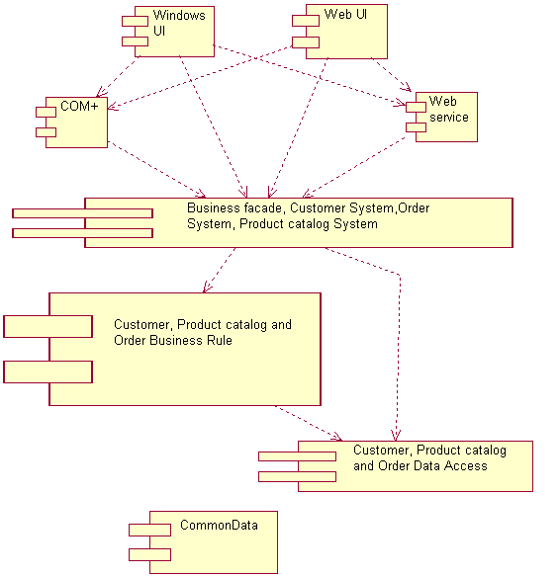
Component Diagram
元件圖(測試、部署階段)
  用來表達軟體內部的物理架構
  構成軟體的基礎物理架構，元件可以是程式原始檔、執行檔、程式庫檔案、甚至是圖片等資源檔案。

Slide 43
Composite Structure Diagram
組合結構圖(實作階段)
  可秀出某個類別或是元件在執行時期可能包含的實例與連結器
筆記型電腦
零件
連接器
:螢幕
文字輸入
:硬碟
:CPU
:鍵盤
:電池
port

Slide 44


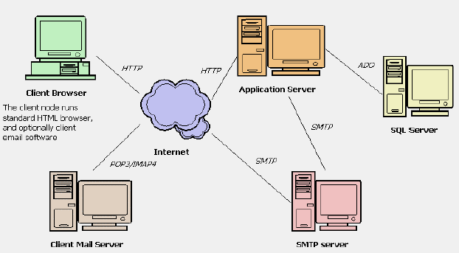
Deployment Diagram
Client
Browser
Application
server
LAN
WAN
SQL
Server
LAN
LAN
Server
SMTP Server
WAN
Client
Mail Server
部署圖(部署階段)
用來表示系統的物理架
構，用於需要考慮執行
環境的實作階段。
可以表示出系統的硬
體架構與硬體內部佈
署的軟體架構。

Slide 45
Timing Diagram
時序圖
  展現物件狀態與時間變化的方式
幫浦
Off
On
Off
加熱板
Off
On
Off
{<15m}
{>10s}
咖啡機的範例
Source : Martin Fowler, “UML distilled Third Edition”

Slide 46
第四章.Design Pattern
什麼是Design Pattern ?
為什麼要使用Design Pattern ?
Design Pattern 範例

Slide 47
什麼是Design Pattern?
Pattern 最簡單的定義
  只要是一再重複出現的事物，就是 Pattern
    Ex. 第四台賣東西、選舉、動作片、愛情片、
    色情片、恐怖片
Pattern 就是一種「千錘百鍊」的智慧結晶
Pattern 是某外在背景環境(Context)之 下﹐對特定問題(Problem)的慣用解決之道(Solution)

Slide 48
為什麼要使用Design Pattern ?
於OOD(設計階段)使用的Pattern
運用良好的 Design Pattern，可以使得系統架構更優良（也更快完成）
使系統更有彈性，而易於應付外在的變動
減少系統出錯的機會
學習結構化設計的方法
注意 : Design Pattern 並不是萬靈丹

Slide 49
Design Pattern 範例
Façade Design Pattern
client
client
client
Facade
Subsystem

Slide 50
第五章.UML在資料庫設計上的應用
ER-MODEL和UML的比較
物件導向資料庫的特性

Slide 51
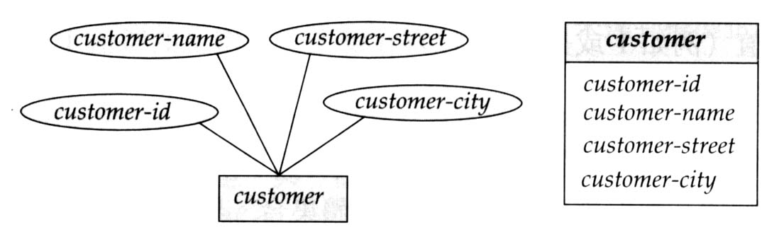
ER-MODEL和UML的比較(1/3)
實體集合與屬性
ER-MODEL
UML – Class Diagram

Slide 52
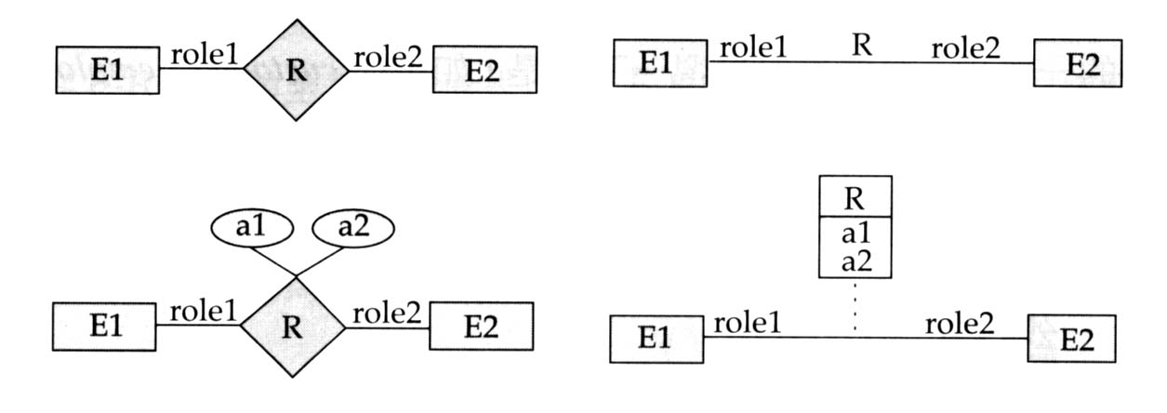
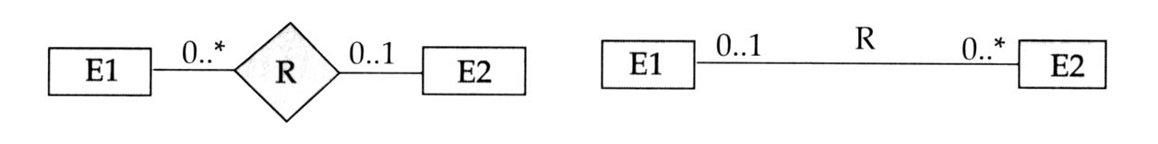
ER-MODEL和UML的比較(2/3)
關係
基數條件限制
ER-MODEL
UML – Class Diagram

Slide 53
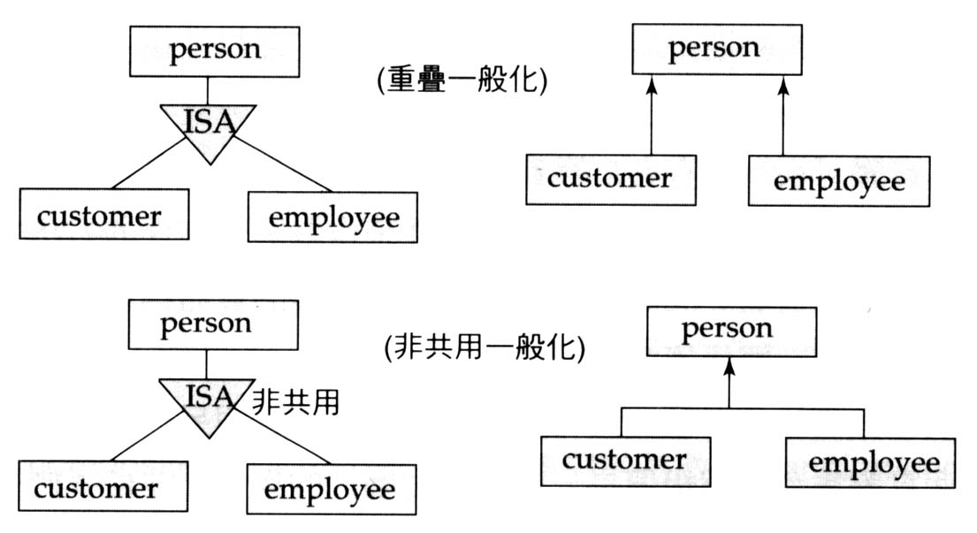
ER-MODEL和的UML比較(3/3)
一般化與特殊化
ER-MODEL
UML – Class Diagram

Slide 54
物件導向資料庫的特性
可自訂資料型態、函數以及運算(操作)
可將資料與運算結合
具有組合、繼承、複合的特性
以OID (Object ID)代替主鍵與外鍵

Slide 55
第六章.實務經驗分享
給專案經理的話
給系統分析師的話
給程式設計師的話

Slide 56
給專案經理的話
找到正確的KEY MAN決定專案的成敗
要有勇氣堅持自己的預估
測試的時間超過寫程式的時間
大型軟體專案需要有共通的規範和準則
3個人4個月的工作絕不等於12個人1個月的工作
監控進度

Slide 57
給系統分析師的話
客戶的需求永遠在變
與程式設計師培養良好的默契
不要寫天書
了解開發工具和語言的特性

Slide 58
給程式設計師的話
不要為了OO而OO
程式功能剛好夠用就好
程式不要害怕 Refactor
學習產業Know-how
學習與人溝通的技巧
測試永遠不嫌多

Slide 59

課程完畢 謝謝各位!!

